Slide 1
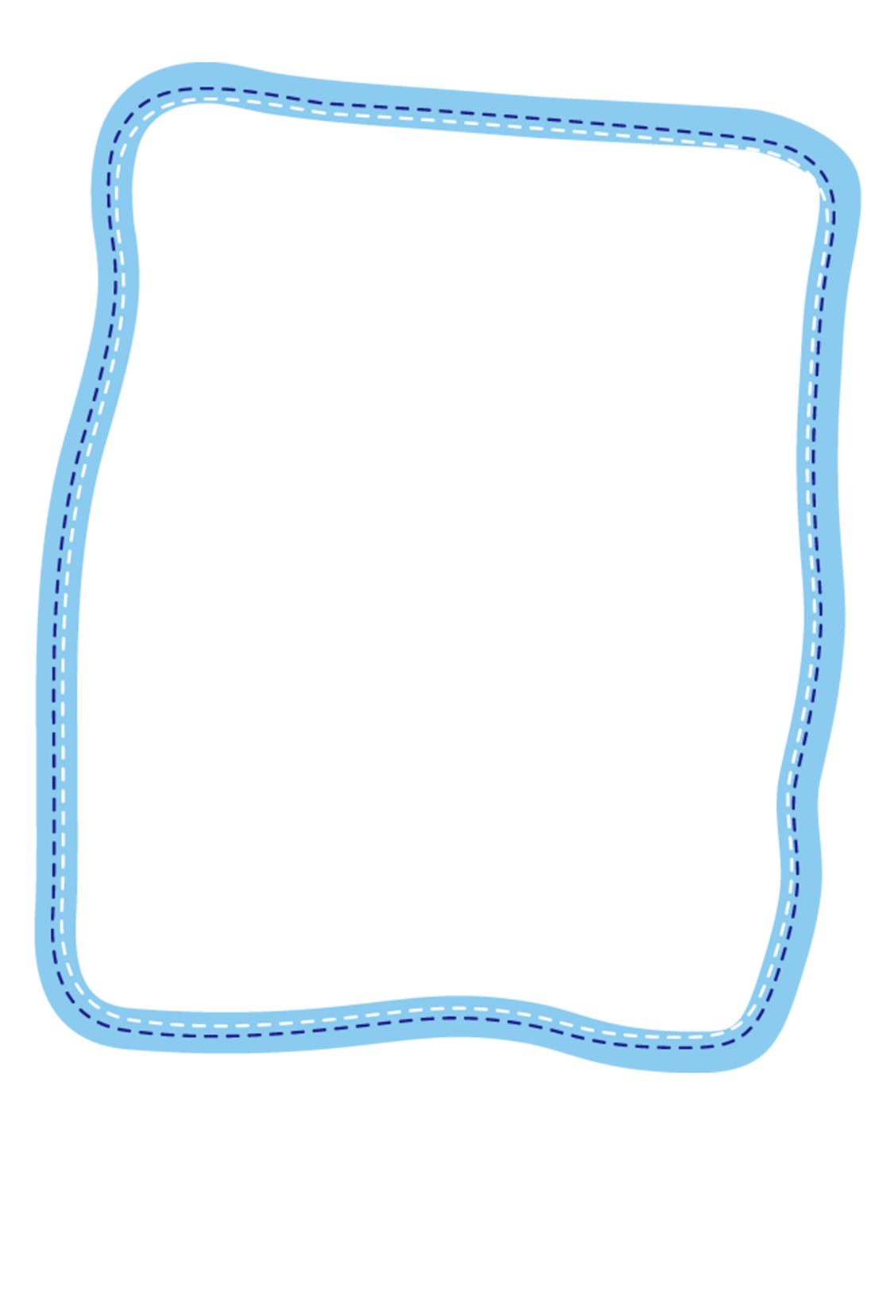



Hãy nói những điều em biết về bệnh do thừa hoặc thiếu chất dinh dưỡng.
Bệnh thừa cân béo phì do ăn thừa chất bột đường, chất béo, chất đạm và cơ thể ít vận động;
Bệnh suy dinh dưỡng thấp còi do ăn thiếu các chất dinh dưỡng; bệnh thiếu máu thiếu sắt do ăn thiếu thức ăn chứa chất sắt.

Slide 2


Tất cả mọi người đều có thể mắc bệnh thừa cân béo phì

Slide 3

Người được coi là béo phì khi thừa cân nặng tính theo chiều cao, kèm theo những dấu hiệu về lớp mỡ tại một số vị trí nhất định trên cơ thể;
Một số trẻ có nhiều chiều cao vượt trội so với chiều cao chuẩn thì cân nặng cũng sẽ theo đó nhiều hơn, tuy nhiên chưa chắc đã phải bệnh thừa cân béo phì, nên không kèm theo các dấu hiệu về lớp mỡ.

Slide 4
Nguyên nhân dẫn đến bệnh thường do chế độ ăn uống thừa các chất bột đường, chất béo, chất đạm và ít vận động.

Slide 5


Slide 6

Nêu một số cách phòng tránh thừa cân béo phì.
Thảo luận nhóm

Slide 7

Cách phòng tránh thừa cân béo phì
Ăn uống điều độ theo khẩu phần ăn.
Thời gian ngồi tĩnh tại xen kẽ với các hoạt động vận động trong ngày.
Ngủ sớm, hạn chế thức khuya, uống nước ngọt có ga.

Slide 8


Slide 9






Slide 10
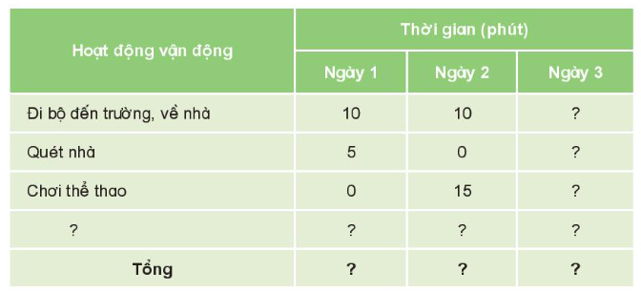
Lập bảng và theo dõi thực hiện một số hoạt động đó trong ba ngày theo gợi ý:

Slide 11

Ví dụ
Hoạt động vận động | Thời gian (phút)
 | Ngày 1 | Ngày 2 | Ngày 3
Đi bộ đến trường, về nhà | 10 | 10 | 10
Quét nhà | 5 | 0 | 5
Chơi thể thao | 0 | 15 | 20
Tập thể dục buổi sáng | 10 | 10 | 10
Tổng | 25 | 35 | 45

Slide 12
Tính tổng số thời gian hoạt động vận động của em mỗi ngày và so sánh, nhận xét với thời gian vận động cần thiết.

Slide 13
Em cần vận động cơ thể nhiều hơn (thường xuyên đi bộ, tập thể dục, chơi thể thao …) hạn chế ăn đồ ăn vặt, đồ chiên, rán … để có cơ thể cân đối khỏe mạnh.

